Slide 1

В наст. время на долю задач транспортного типа приходится ~ 70% практических применений в общем объеме применений моделей мат. программирования.
ЛТЗ - задачи, имеющие лин. ограничения и лин. ЦФ (затраты линейно зависят от V грузов).
ТЗВ - задачи, имеющие лин. ограничения и минимаксную ЦФ (затраты на транспортирование не столь существенны, а более важно реализовать перевозки в кратчайшие сроки).
Учебные вопросы:
Содержание, графическое, аналитическое и табличное представление классической ТЗ
Метод потенциалов, как модификация симплекс-метода
Определение допустимого базисного решения линейной ТЗ

Slide 2
Имеется m исх. пунктов, на которых сосредоточен однородный продукт (уголь на m шахтах, зерно на m элеваторах, вооружение на m складах, инфор. в m пунктах). Известно количество продукта a_{i} на каждом пункте (i=1...m). Имеется n конечных пунктов (п-ов назначения), в которые д.б. доставлен продукт в количестве b_{j} (j=1...n) на каждый пункт. Известна также стоимость c_{ij} доставки ед. груза по маршруту A_{i} - B_{j}.
Задача заключается в определении такого плана доставки грузов, при котором либо вывозятся все ресурсы из исходных пунктов, либо удовл. потреб. всех пунктов назн. и при котором суммарные затраты на транспортировку минимальны.

Slide 3
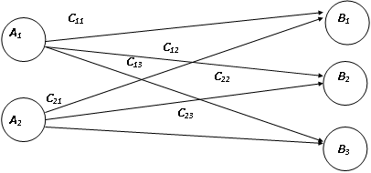
Над стрелками - стоимости, кот. обычно зависят от средств транспортирования, расстояния, тарифов, др. факторов. Очевидно, что число маршрутов примера = 6, а в общем случае = m*n.
Обозначим переменной x_{ij} объем перевозок по маршруту Ai - Bj.
Тогда ограничения м.б. сформулированы след. образом:

Slide 4
из любого исходного пункта не м.б. вывезено больше продукта, чем в нем имеется n
Σ x_{ij} ≤ a_{i}, i=1...m;
j=1
в любой пункт назначения не м.б. доставлено к-во продукта, превышающее потребности этого пункта
m
Σ x_{ij} ≤ b_{j}, j=1...n;
i=1
перевозки осуществляются только из исх. пунктов в пункты назначения
x_{ij} ≥ 0, i=1...m, j=1...n.
ЦФ имеет вид m n
F = ΣΣ c_{ij} x_{ij}
i=1 j=1
и подлежит минимизации.

Slide 5

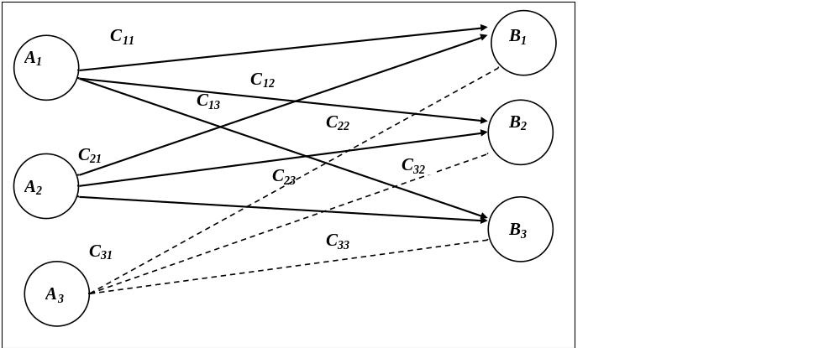
Обычно ЛТЗ формулируется при условии совпадения предложения и спроса, т.е. при выполнении равенства
В этом случае задача называется сбалансированной. Тогда ограничения ЛТЗ сводятся к строгим равенствам.
На практике, однако, несбалансир. задачи встречаются чаще.
Однако они легко сводятся к сбалансированным путем введения фиктивных пунктов.
Пусть в ЛТЗ с m=2 и n=3 имеет место неравенство
a1+a2 < b1+b2+b3.
В этом случае вводим фикт. исх. пункт с ресурсом a3=(b1+b2+b3)-(a1+a2),
при этом c31=c32=c33=0.

Slide 6


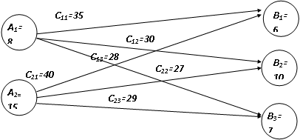
В общем случае :
a) при
a_{m+1}= Σb_{j} - Σa_{i}; c_{m+1,j}=0, j=1...n;
б) при
b_{n+1}= Σa_{i} - Σb_{j}; c_{i, n+1}=0, i=1...m;
При этом оптимальные планы исх. и сбалансированной задач совпадают и F’=F.
Таким образом, сбалансированная ЛТЗ содержит m+n линейных ограничений-равенств и m*n переменных.
При формулировании и решении ЛТЗ удобно систематизировать данные в табличной форме с помощью т.н. транспортной таблицы (матрицы перевозок).
 | 6 | 10 | 7
8 | 35 | 30 | 28
15 | 40 | 27 | 29

Slide 7
Аналитически условия примера записываются следующим образом:
x₁₁+x₁₂+x₁₃ = 8,
x₂₁+x₂₂+x₂₃ = 15,
x₁₁+x₂₁ = 6,
x₁₂+x₂₂ =10,
x₁₃+x₂₃ =7.
F = 35x₁₁+30x₁₂+28x₁₃+40x₂₁+27x₂₂+29x₂₃.
Не трудно видеть, что ЛТЗ является задачей ЛП и м.б. решена симплексным методом, а при 2-х свободных переменных - на основе геометр. интерпретации.

Slide 8
Найдем д.б.р. примера. Поскольку среди 5 ограничений примера независимыми явл. 4 (из-за того, что переменные связаны условием сбалансированности), выразим 4 переменные через остальные. Пусть это будут x₁₁, x₁₂, x₂₃, x₂₂.
x₁₁=6 - x₂₁ - из 3-го уравнения
x₁₂=10 - x₂₂ - из 4-го уравнения
x₂₃=7 - x₁₃ - из 5-го уравнения
x₂₂=15 - x₂₁ - x₂₃ - из 2-го уравнения
Подставляя x₂₃ в выражение для x₂₂:
x₂₂=15 -x₂₁ -7 +x₁₃ = 8+ x₁₃ - x₂₁.
Подставляя x₂₂ в выр. для x₁₂:
x₁₂= 10 - 8 - x₁₃ +x₂₁ = 2 - x₁₃ + x₂₁.

Slide 9
Окончательно получим
x₁₁ = 6 - x₂₁
x₁₂ = 2 - x₁₃ + x₂₁
x₂₃ = 7 - x₁₃
x₂₂ = 8+ x₁₃ - x₂₁.
Тогда F = 689 - 4x₁₃ + 8 x₂₁.
Знак “-” при x₁₃ говорит о том, что полученное решение не оптимально.

Slide 10
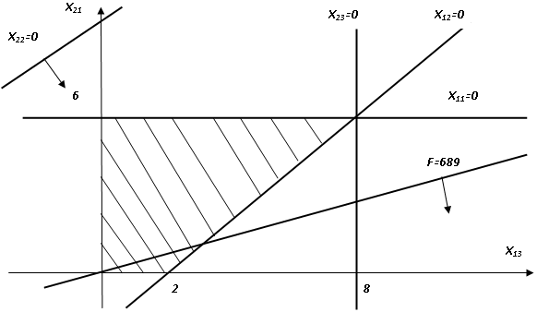

Slide 11
Построим линию F=689 , т.е. 689=689 - 4x₁₃ + 8x₂₁.
1 точка - (0,0), 2 точка - (2, 1).
Таким образом Fmin = 681 при x₁₁=6, x₁₃=2, x₂₃=5, x₂₂=10.
В этом можно убедиться, решив задачу аналитически.
x₁₃ введем в базисные переменные( заменим на x12).
Тогда ограничения примут вид:
x₁₁ = 6 - x₂₁
x₁₃ = 2 - x₁₂ + x₂₁
x₂₃ = 7 - x₁₃ = 7 - 2 + x₁₂ - x₂₁ = 5 + x₁₂ - x₂₁
x₂₂ = 8 + x₁₃ - x₂₁ = 8 + 2 - x₁₂ + x₂₁ - x₂₁ = 10 - x₁₂.
F = 689-4 x₁₃ +8 x₂₁ = 689-8+4 x₁₂ -4 x₂₁ +8 x₂₁ = = 681+4x₁₂+4 x₂₁ ⇒ min найден.
Таким образом, ЛТЗ - част. случай ОЗЛП и для ее решения применим симп.-метод. Fmin достигается в угловых точках ОДР, что означает, что из m*n переменных о.б.п. (>0) являются только m+ n - 1, а остальные - о.с.п.

Slide 12
МП - более экономная упрощенная версия симплексного метода. Упрощение - за счет того, что в любой ЛТЗ к-ты при переменных равны либо 1, либо 0. В этой связи д.б.р. можно получить, не определяя ее базисного вида.
Второе важное обстоятельство - к-ты при переменных в выражении F , знаки которых определяют оптимальность д.б.р., можно получить, не находя аналитических выражений базисных переменных и ЦФ через свободные.
Этапы МП:
непосредственное определения исходного д.б.р.;
определение коэффициентов при свободных переменных в выражении для F и проверка на оптимальность;
переход при отсутствии оптимальности к новому д.б.р. с меньшим значением F.
Последний этап представляет собой упрощенный симплекс-шаг.

Slide 13
При определении д.б.р. широко известна процедура с.-з. угла: построение начинается с лев. верх. клетки и далее слева направо и сверху вниз. При этом
x_{ij} = min (a_{i}’, b_{j}’)
i,j
Таким образом, на каждом шаге исключается либо исх. пункт, либо пункт назначения.
Вполне очевидно, что в соответствии с рассмотренным правилом построение можно начинать с любой клетки матрицы перевозок. Поэтому для получения исх. дбр с меньшим значением ЦФ, а значит и для уменьшения числа симплекс-шагов при последующей оптимизации плана широко применяются т.н. “жадные” алгоритмы. Их суть - построение дбр осуществляется по клеткам матрицы с min C_{ij}.
 | 6 | 10 | 7
8 | 35 6 | 30 2 | 28
15 | 40 | 27 8 | 29 7

Slide 14
F = 35*6+28*2+27*10+29*5 = 681.
Т.о. удалось сразу получить оптимальное решение, хотя в общем случае это, как правило, не так.
Суть примененной “жадной” стратегии: принимающий решение старается заплатить как можно меньше на первых шагах, что в ряде случаев приводит к вынужденным большим затратам на последующих шагах. Т.о. способ получения исх. дбр влияет лишь на число симпл.-шагов при min-ции ЦФ.
 | 6 | 10 | 7
8 | 35 6 | 30 | 28 2
15 | 40 | 27 10 | 29 5

Slide 15

